Slide 1
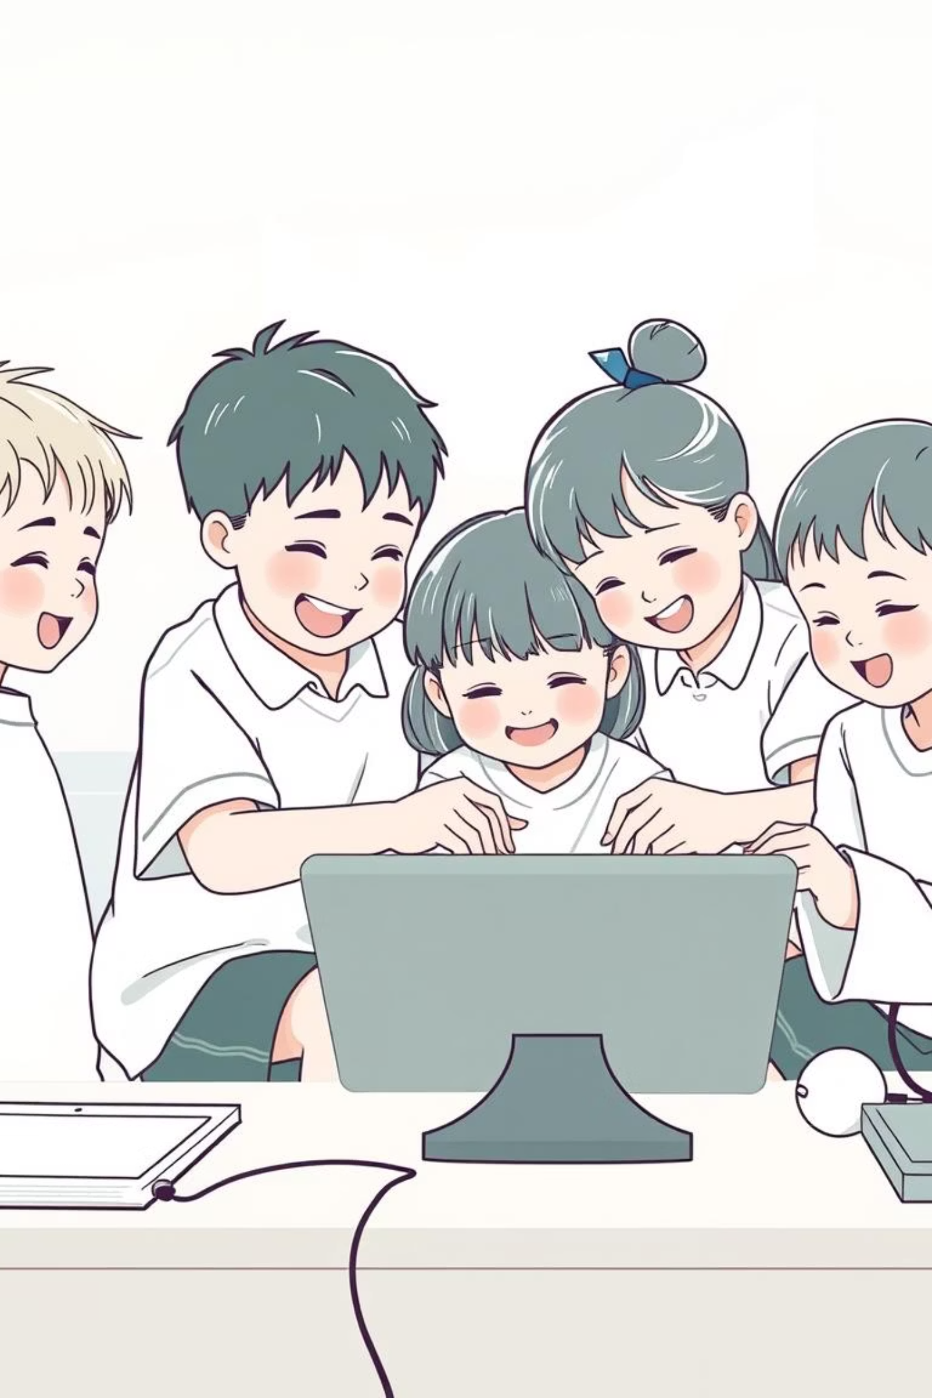
Boshlangʻich sinf texnologiya darslarida kreativ fikrlash koʻnikmalarini rivojlantirish
Reja:
1. Kreativ fikrlash tushunchasi
2. Kreativ fikrlashning texnologiya
bilan bog'liqligi

Slide 2




Muammoning dolzarbligi: nima uchun bugungi kunda kreativlik muhim?
Bugungi tez oʻzgarayotgan dunyoda, oʻquvchilardan nafaqat bilim, balki nostandart yechimlar topish qobiliyati ham talab etiladi. Kreativlik — kelajakning muhim kompetensiyasi hisoblanadi.
Kelajak kasblari
Robotlashtirish va avtomatlashtirish sharoitida,
kreativlik insonning raqobatdosh ustunligi boʻlib qoladi.
Murakkab muammolarni hal qilish
Zamonaviy dunyo muammolari oldindan aytib boʻlmaydigan
va koʻpincha ijodiy yondashuvni talab qiladi.
Moslashuvchanlik
Kreativ fikrlash oʻquvchilarga oʻzgarishlarga tez moslashishga va yangi sharoitlarda muvaffaqiyatga erishishga yordam beradi.

Slide 3








Kreativ fikrlash nima va uning komponentlari qanday?
Kreativ fikrlash — bu yangi, original va samarali g’oyalar, yechimlar yoki sanʼat asarlarini yaratish qobiliyatidir. U bir qator asosiy tarkibiy qismlardan iborat.
Divergent Fikrlash
Konvergent Fikrlash
Bir muammoning ko’p sonli, turli xil yechimlarini yaratish qobiliyati.
Mavjud yechimlar orasidan eng yaxshi va mantiqiy variantni mustaqil tanlash.
Egillik (Fleksibillik)
Originallik
Fikrlash yoʻnalishini tez o’zgartirish va vaziyatga moslashish.
Nodir va boshqalarga o’xshamaydigan g’oyalar yaratish.
Bu komponentlar bir-biri bilan chambarchas bog’liq bo’lib, ijodiy jarayonning to’liq tsiklini taʼminlaydi: g’oyalarni ishlab chiqishdan ularni amaliyotga tatbiq etishgacha.

Slide 4

Kreativ fikrlashni ragʻbatlantirish usullari
Texnologiya darslarida kreativlikni oshirish uchun turli xil faol oʻqitish usullari qoʻllaniladi. Eng samarali usullardan ikkitasi - bu miya hujumi va muammoli oʻqitish.
Miya hujumi (Brainstorming)
Muammoli oʻqitish
Bu usul oʻquvchilarni tanqidsiz, tezkorlik bilan mumkin boʻlgan barcha gʻoyalarni taklif qilishga undaydi. Bu jarayonda miqdor sifatdan ustun turadi.
Oʻquvchilarga aniq, ochiq yakunli muammo qoʻyiladi (masalan, "chiqindilardan foydalanib mustahkam oʻyinchoq yasang").
Mustaqil izlanish va tadqiqot qilishni ragʻbatlantiradi.
Guruhlarda ishlash orqali gʻoyalar sinergiyasi kuchaytiriladi.
Tanqidiy fikrlashni rivojlantiradi, chunki yechimlar sinovdan oʻtkazilishi va baholanishi kerak.
Har bir gʻoyaning qadrli ekanligi taʼkidlanadi, hatto eng gʻalati tuyulgani ham.

Slide 5
Zamonaviy texnologiyalardan foydalanish
Dastlabki sinflarda ham zamonaviy texnologiyalarni joriy etish o’quvchilarning kreativ salohiyatini yangi darajaga olib chiqadi va ularni kelajakka tayyorlaydi.
3D-Modellashtirish
Boshlangʻich robototexnika
O’quvchilar virtual muhitda o’z g’oyalarini loyihalashtirish va dizayn cheklovlarini sinash imkoniyatiga ega bo’ladilar. Bu fazoviy va mantiqiy fikrlashni rivojlantiradi.
Oddiy blokli dasturlash yordamida o’quvchilar robotlarning harakatini nazorat qilishadi, bu ularga injenerlik va dasturlash asoslarini ijodiy tarzda o’rgatadi.
Muhimi, texnologiya vosita bo’lishi kerak, maqsad emas. U o’quvchining ijodiy g’oyalarini amalga oshirishga yordam berishi lozim.

Slide 6

Muvaffaqiyatli amaliyotlar va keyslar
Quyida boshlangʻich sinf texnologiya darslarida kreativlikni muvaffaqiyatli rivojlantirgan amaliy misollar keltirilgan.
Chiqindi qayta ishlash oʻyinchoqlari
Oʻquvchilar uy-roʻzgʻor chiqindilaridan (plastik idishlar, qogʻoz, karton) yangi, funktsional oʻyinchoqlar yaratishdi.
Karton shahar qurish
Butun sinf karton va yopishtiruvchi yordamida oʻz orzularidagi shaharni loyihalashtirdi, har bir bino noyob meʼmoriy yechimga ega boʻldi.
Aqlli bogʻcha Dizayni
Oʻquvchilar maktab hovlisi uchun kichik maketlar yaratib, suvni tejaydigan sugʻorish tizimlari yoki qushlar uchun ozuqa joylarini loyihalashtirishdi.

Slide 7
VAZIYATLI MASALA Odamlar mendan: “Siz katta muvaffaqiyatlarga erishgansiz. Buning imkonini qanday topdingiz?”, deb so‘rashadi. Men ota- onamning menga o‘rgatganlarini takrorlayman: “O‘zingga maqsad qo‘y, qo‘lingdan keladigan darajada bilim ol, keyin, nimadir qil. Nimadir o‘z-o‘zidan bo‘ladi deb kutma. Bu oson emas, agar sen astoydil izlansang, mehnat qilsang, ozod jamiyatda intilgan narsalaringning barchasiga yetish mumkin”. Li Yakko Savollar: Vaziyatni tahlil qiling. Inson biror faoliyat jarayonida yaxshi natijaga erishish ushun qanday harakat qilish kerak? Faraz qiling, siz juda katta omma oldida nutq so‘zlashga taklif etilgansiz. Siz ushbu ma’ruzangizni qanday rejalashtirasiz? Ma’ruzaga auditoriyani qiziqtirish ushun qanday kreativ sifatlaringizdan foydalanish yaxshi samara beradi?
AMALIY KO‘NIKMA Inson loqaydlik bilan qabul qilgan qarori oqibatida qismatida salbiy o‘zgarish yasashi mumkin va muayyan vaziyatdagi o‘zining noan’anaviy qarori yoki harakati bilan katta baxtga erishishi ham mumkin. Faylasuflar yondaftaridan. Topshiriq. Eslab ko‘ring. Hayotingizda kutilmagan qaroringiz bilan biror bir muvaffaqiyatga erishganmisiz? Fursatdan foydalanib kichik bir esse yozing.
.

Slide 8


O’quvchini o’qishga rag’batlantirishning 3 usulini yozing va izohlang
Boshlang’ich sinf o’qituvchisi eng ko’p duch keladigan muammo va uning yechimlari
GURUHLARDA ISHLASH
Boshlang’ich ta’limda muvaffaqiyatli o’qituvchi portreti
Boshlang’ich sinflarda darsni qanday qiziqarli boshlash mumkin.
2050-yilda siz maktabni qanday tasavvur qilasiz
Muammoli vaziyat: uy vazifasini bajarmaydigan o’quvchi bilan ishlash

Slide 9
E’TIBORINGIZ
UCHUN
RAXMAT!

